Slide 1

车速里程表结构原理与故障检测

Slide 2

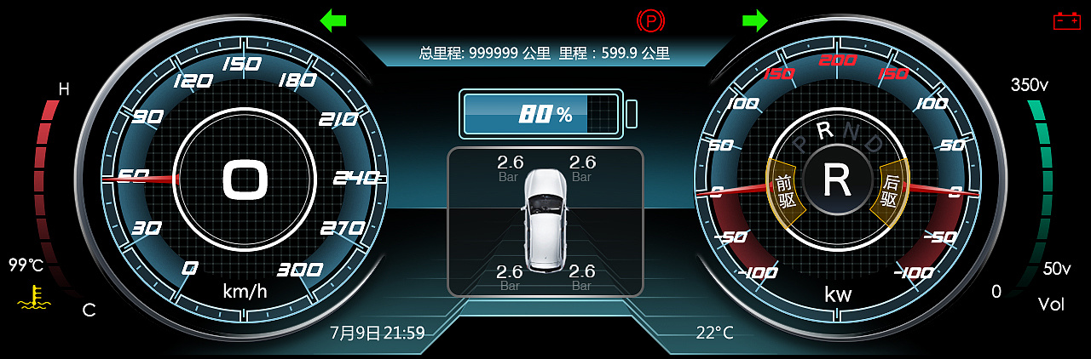
车速里程表的结构原理与检测
一、组成：车速表和里程表组成

Slide 3
二、作用：
1.车速表：车速表是反映实时车辆速度，作为升降档的重要参考依据。
2.里程表：里程表是记录从出厂至今一个总行驶里程。反映了用车情况，尤其是二手车，里程的多少直接影响车辆的价格。

Slide 4
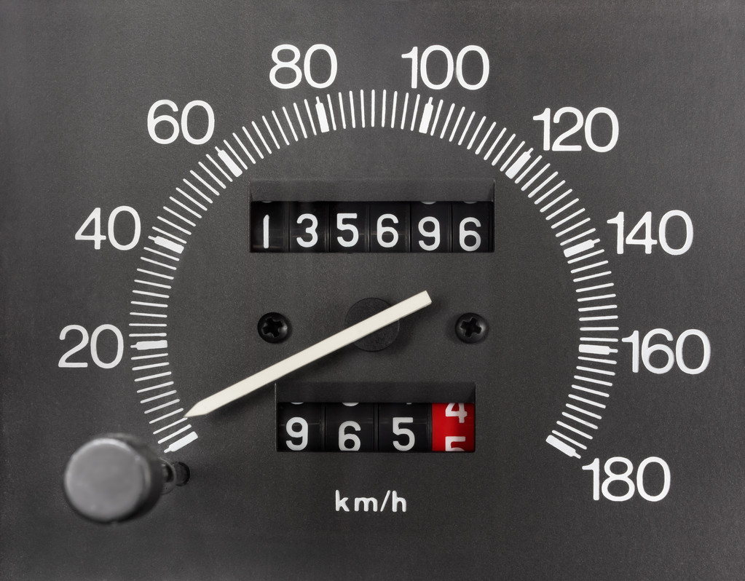
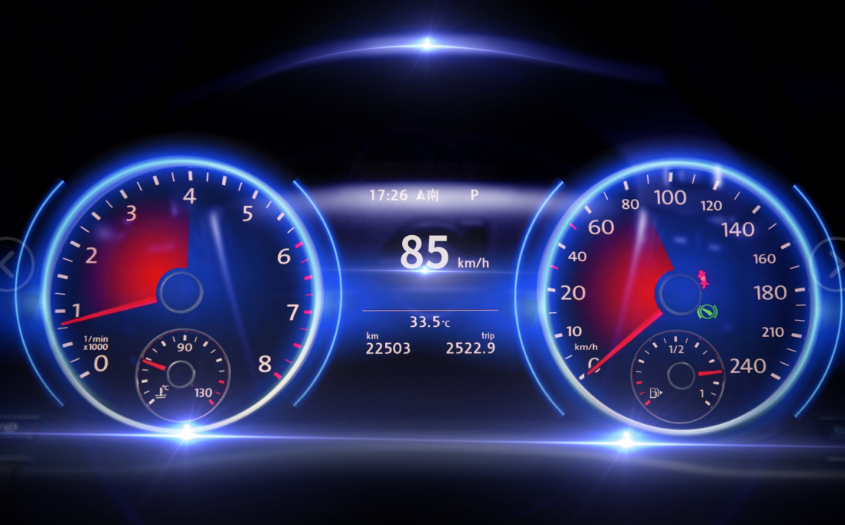
三、分类：分为机械式和电子式二种，机械式的车速里程表几乎被淘汰。目前大多数车速里程表都采用电子式的。

Slide 5
四、车速里程表系统结构：
车速里程表、仪表电脑、 车身电脑、发动机电脑、车速传感器或者是ABS电脑及轮速传感器等组成。

Slide 6
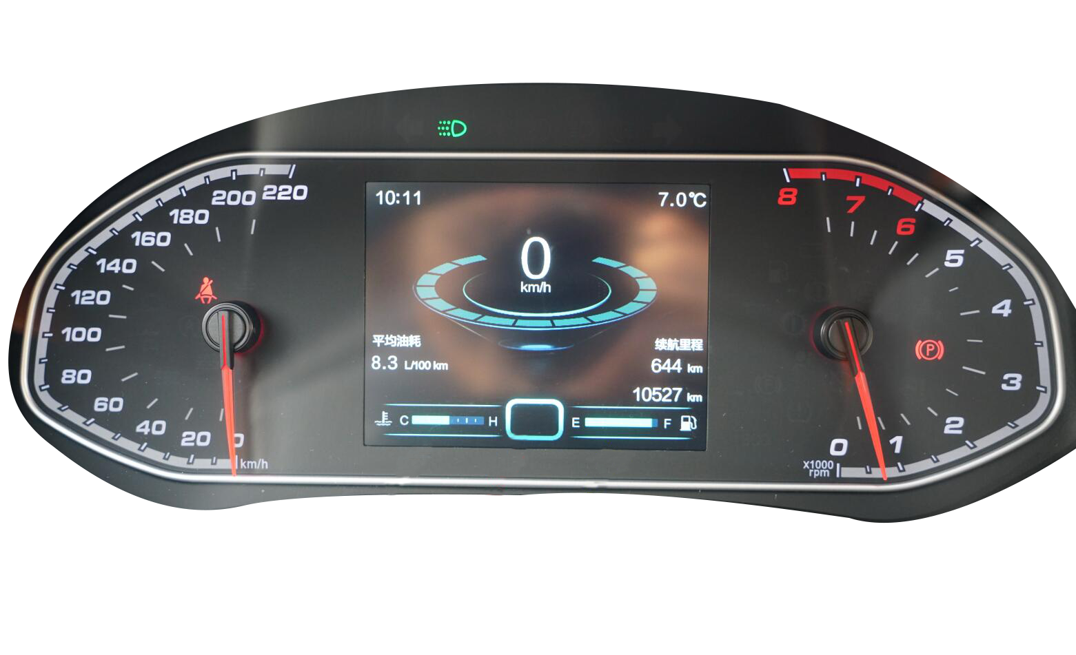
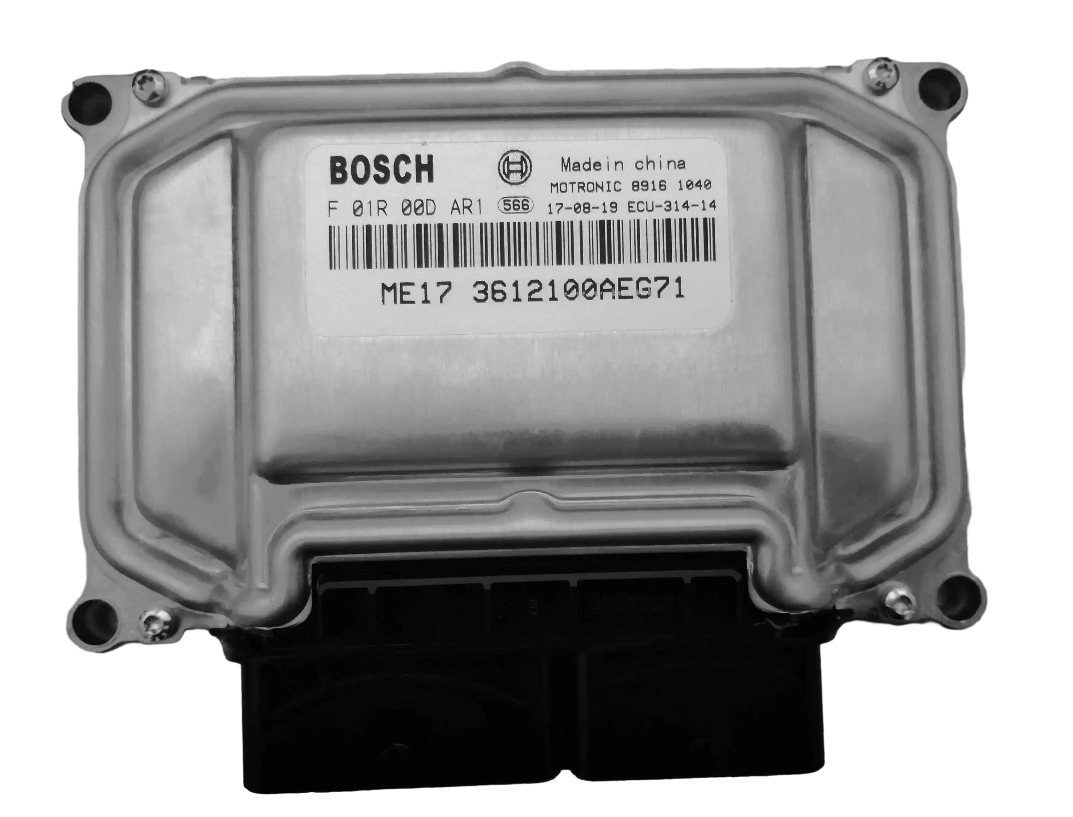
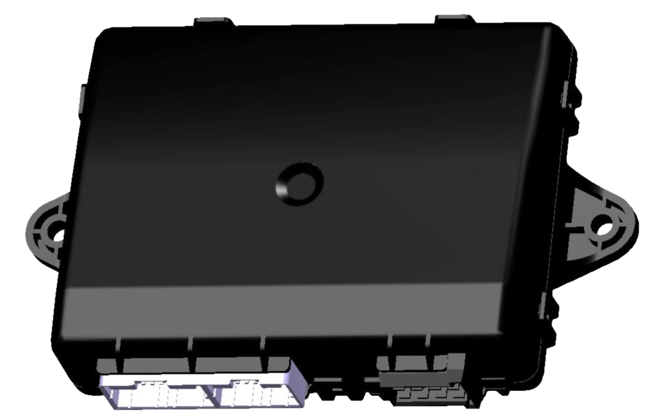
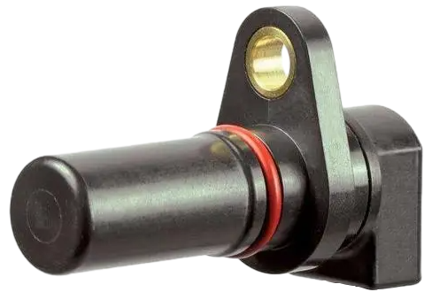
仪表电脑
车身电脑
发动机电脑
车速传感器
轮速传感器
防抱死制动系统

Slide 7
五、车速里程表控制原理：
1.车速传感器控制：当车速传感器检测到变速箱输出轴上齿轮转动时，就会将采集到的信号传递给车身电脑，车身电脑再将信号传递给仪表电脑，仪表电脑驱动步进电机使车速里程表指示相应的车速；同时也记录所行驶的里程。

Slide 8
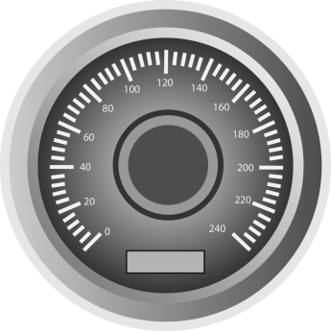
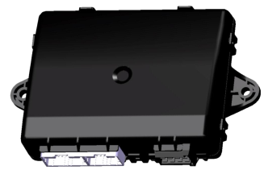
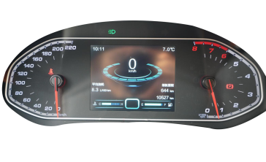

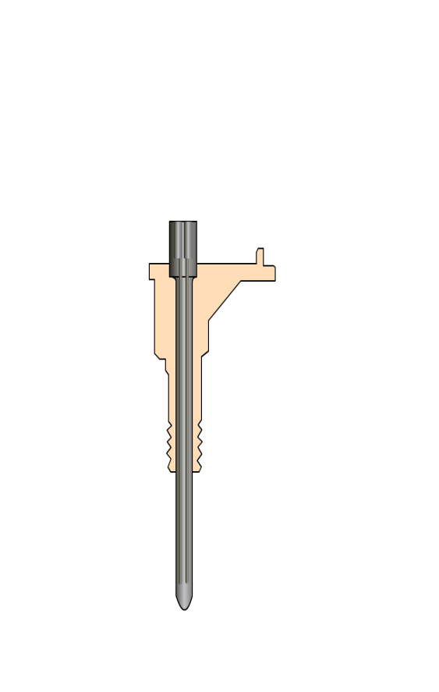
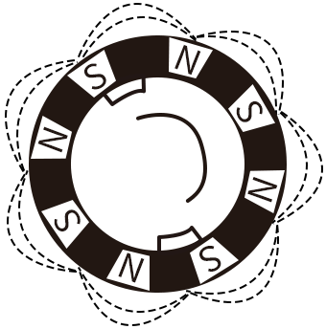
车身电脑
仪表电脑
002523
车速里程表
M
车速传感器
步进电机
转子

Slide 9
2.ABS电脑及轮速传感器控制：
当车轮转动时，轮速传感器检测到车轮转动信号，并将该信号传递给ABS电脑，ABS电脑再将信号发送至发动机 电脑。发动机电脑再将车速信 息发送给车身电脑，车身电脑再将该车速信息传递给仪表电脑，仪表电脑通过步进电机来驱动车速表指示相应车速，同时里程信息也记录在车速表上，这就是车速里程表的控制原理

Slide 10
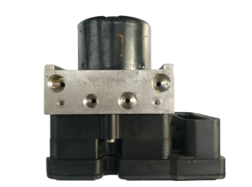
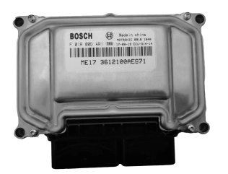

车速里程表
防抱死制动系统
轮速传感器
发动机电脑
002023
002123
002153
002187
002223
002313
002385
002429
002483
002523
M
步进电机
信号盘
车身电脑
仪表电脑

Slide 11
六、大众实训台电路控制原理：
当车轮转动时，车速传感器检测到变速箱输出轴转动信号，并将该信号传递给变速箱电脑，变速箱电脑通过CAN 线将信号传递给车载电网控制单元，然后车载电网控制单元再通过Can线将信号传递给仪表电脑，控制仪表上车速表指示相应的车速；同时记录所行驶的里程。

Slide 12
B+
ING
10A
5A
车速表
km/h
仪表电脑
逻辑电路
车速传感器

Slide 13
七、故障：在行驶中，车速里程表没有任何反应了，什么原因导致？
1.故障分析：根据电路图，故障原因可能是车速里程表本
身故障或者线路故障或轮速传感器故障。
2.故障排除：a.检查车速里程表是否能自检。打开点火开关，
发现车速里程表指针没反应，不能自检，我们可以用诊断
仪动作元件测试来检测车速里程表是否正常。

Slide 14
b.检测线路是否正常：用万用表电压档，测车速传感器二个端子电压是否为9v左右。如果在9v左右，说明线路没问题。
c.检测传感器是否正常：
1.车速传感器的工作原理,该传感器采用舌簧式，内部有触点，当磁场接近时，触点闭合；当磁场远离时，触点断开。利用单位时间内触点导通的次数来计算车速表速度，以及记录所行驶的里程。
2.用万用表电压档检测，现在，我们模拟车速转动，车速传感器是否有信号变化，检测发现有信号变化，说明传感器没问题。通过检测，从而将故障逐一排除。

